Slide 1
修订页（隐藏）
版本 | 修改内容 | 修改人 | 修改时间 | 评审/审批人
1.0 | 新增模板 | 培东 | 2018/09/04

Slide 2

资金流入流出预测 赛题解读
BruceQD & Chuanyu Xue

Slide 3
相关链接
赛题介绍：https://tianchi.aliyun.com/competition/entrance/231573/introduction
数据集介绍及下载：https://tianchi.aliyun.com/competition/entrance/231573/information

Slide 4

课程目标
学习完本课程后，你将能够：
了解赛题的背景信息和赛题要求
掌握赛题的数据情况和结果评估方法

Slide 5
课程目录
1. 赛题介绍
1.1 赛题背景介绍
1.2 赛题数据介绍
1.3 赛题任务和评估指标
1.4 赛题方案解析

Slide 6
赛题背景介绍
资金流入流出预测赛题背景
蚂蚁金服拥有上亿会员，每天都涉及大量的资金流入和流出，资金管理压力会非常大。
在既保证资金流动性风险最小，又满足日常业务运转的情况下，精确地预测资金的流入流出情况变得尤为重要。
赛题描述
余额宝用户的申购赎回数据（2013年7月-2014年8月；每天；28041位用户，2840421条记录）等信息
预测未来每日的资金流入流出情况

Slide 7
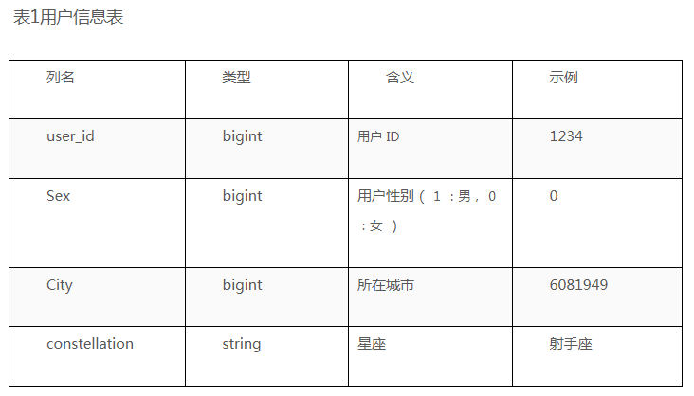
赛题数据介绍
数据说明
解压后可见五个文件
用户信息表：user_profile_table

Slide 8
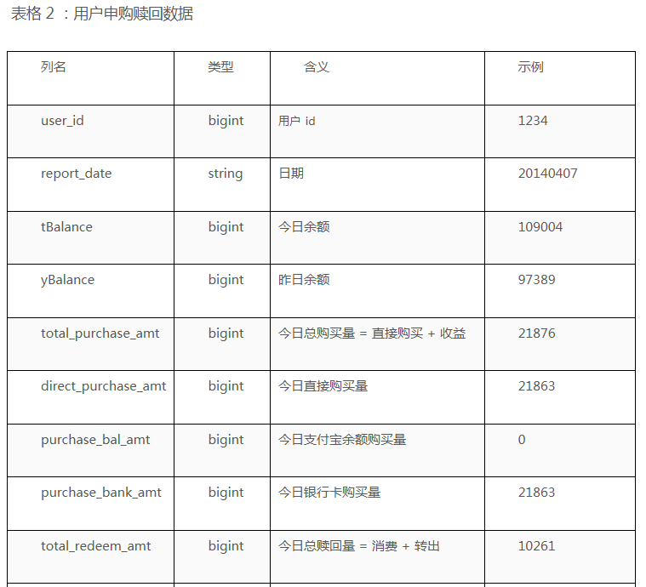
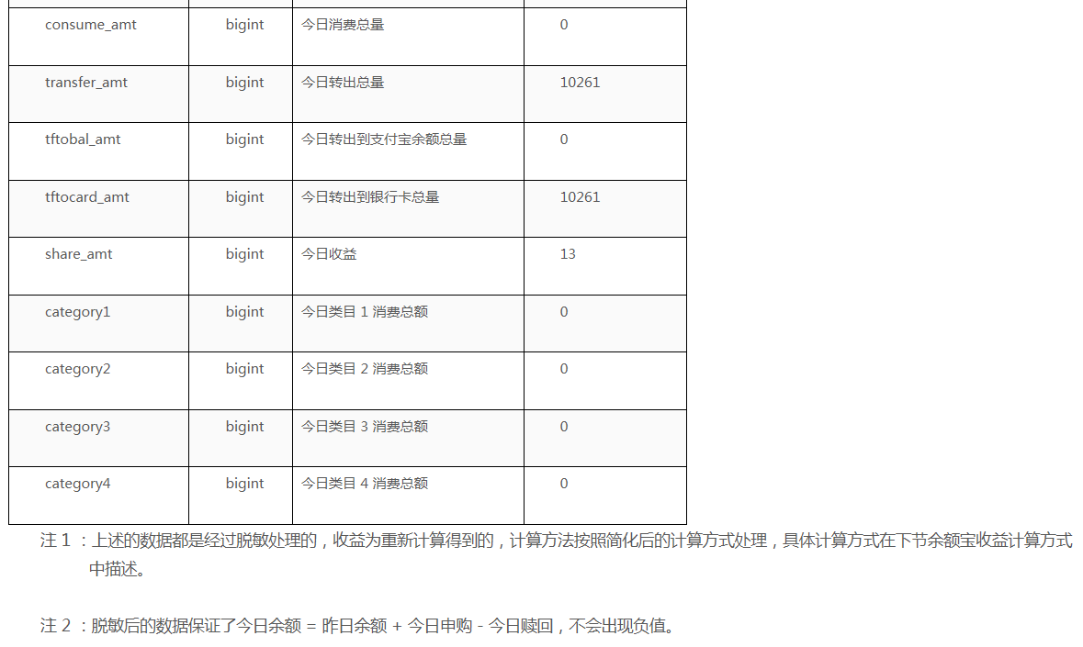
赛题数据介绍
数据说明
解压后可见五个文件
用户申购赎回数据表：user_balance_table

Slide 9
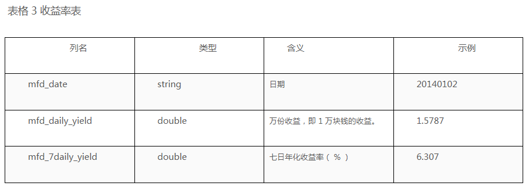
赛题数据介绍
数据说明
解压后可见五个文件
收益率表：mfd_day_share_interest

Slide 10
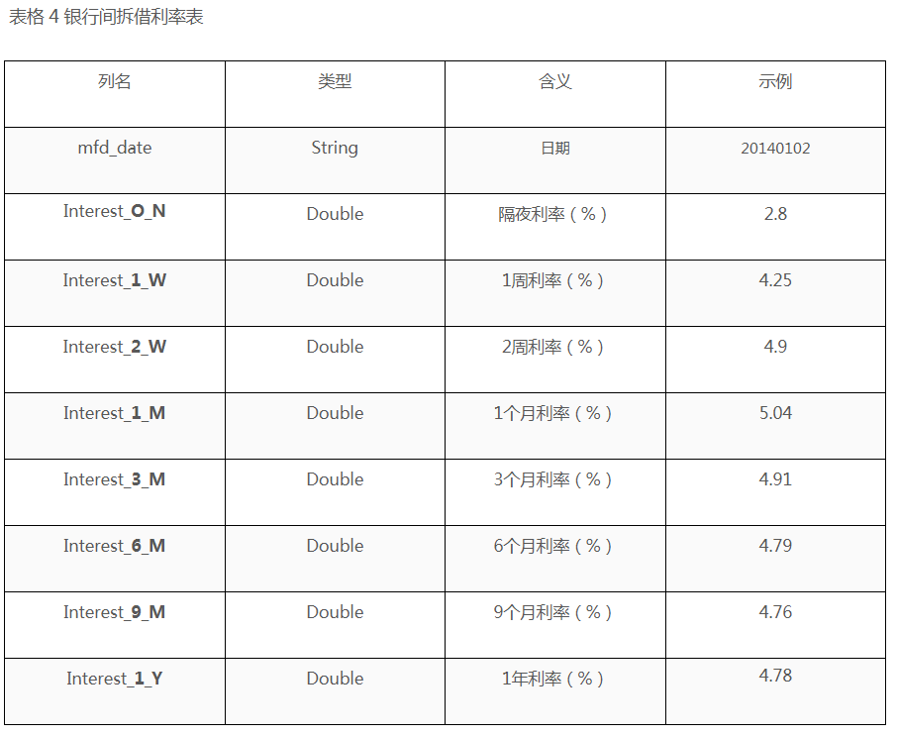
赛题数据介绍
数据说明
解压后可见五个文件
上海银行间拆放利率表：Shibor

Slide 11
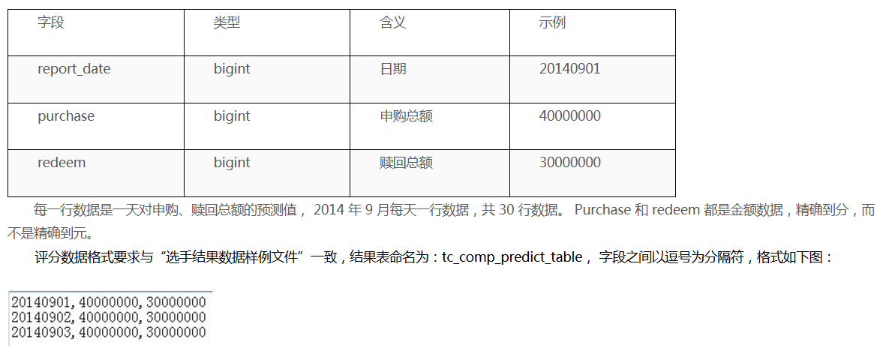
赛题数据介绍
数据说明
解压后可见五个文件
选手提交结果表（示例）： tc_comp_predict_table

Slide 12
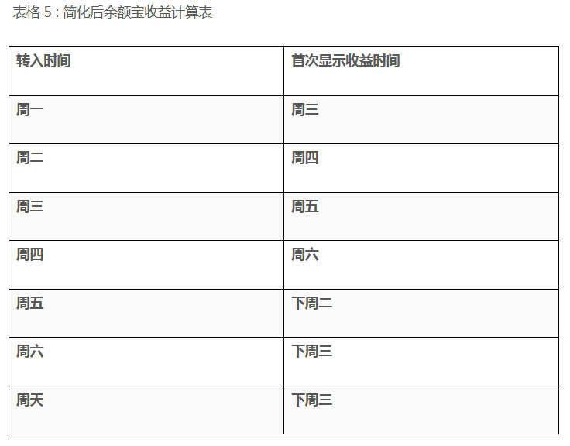
赛题数据介绍
数据说明
余额宝收益计算方式

Slide 13
赛题任务与评估指标
赛题任务——
利用2013年7月~2014年8月的数据，预测2014年9月每一天申购和赎回的总量
传统评估指标
申购总量和赎回总量均为连续型变量
常采用MSE（均方误差）、MAE（平均绝对误差）、MAPE（平均绝对相对误差）等为评价指标
scikit-learn中的各种衡量指标
from sklearn.metrics import mean_squared_error #均方误差
from sklearn.metrics import mean_absolute_error #平均绝对误差
import numpy as np
#调用
mean_squared_error(y_test,y_predict)
mean_absolute_error(y_test,y_predict)
np.mean((y_test-y_predict)/y_test) #平均绝对相对误差

Slide 14

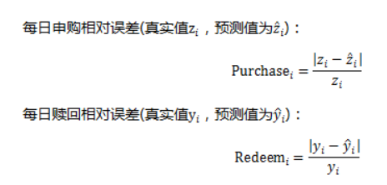

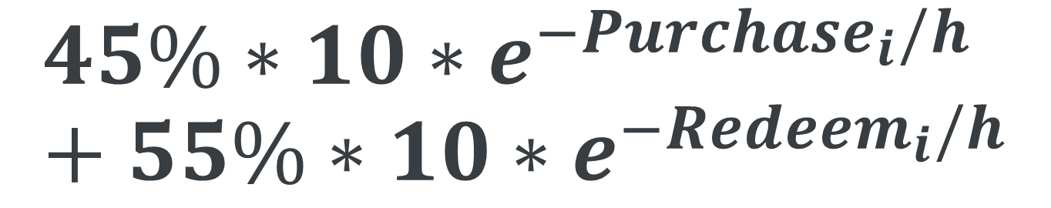
赛题任务与评估指标
赛题评估指标
某些天的异常表现容易严重影响传统评价指标，尤其是MSE
希望给出的方案在每一天的预测误差都较小
采用积分制，每天10分，共300分
若某天预测误差较小（例如<0.1,），则该天可获得满分（10分）
若某天预测误差较大（例如>0.3），则该天得分为0
映射函数未知
$${45\%∗10∗e}^{−{Purchase}_{i}/h}+{55\%∗10∗e}^{−{Redeem}_{i}/h}$$

Slide 15

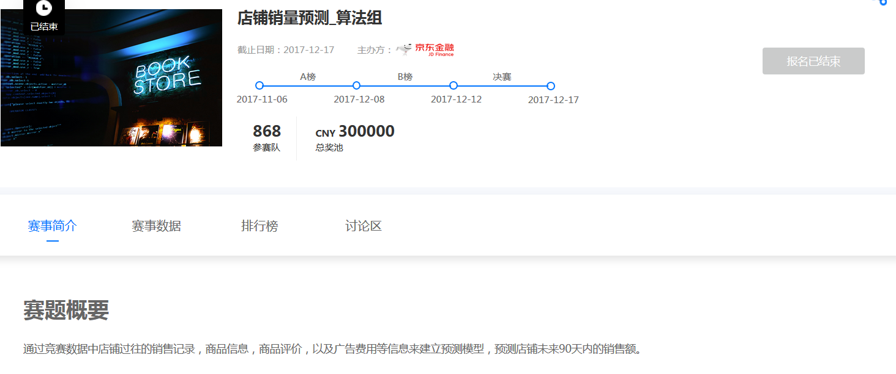

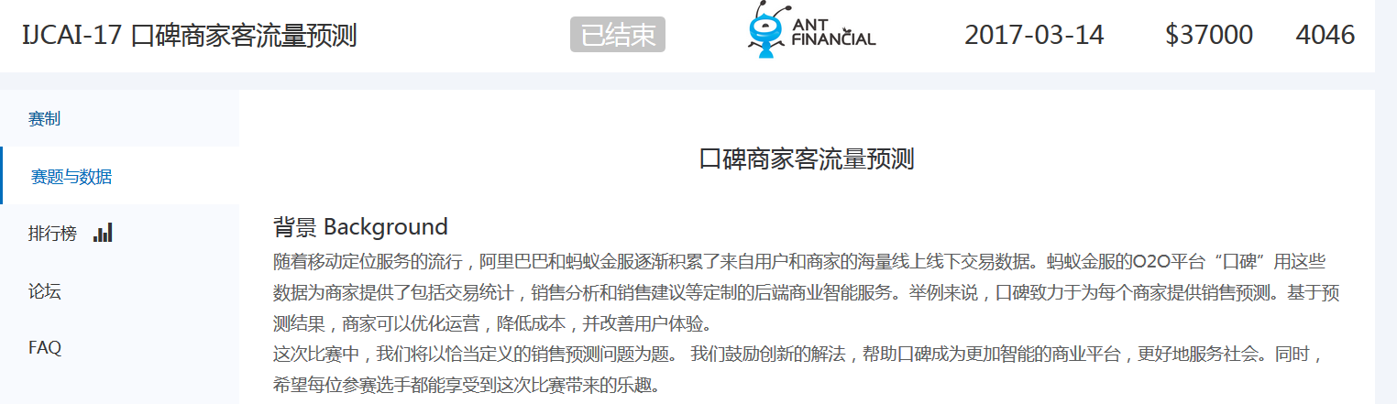
赛题方案解析
资金流入流出预测
需要先统计每天的申购总额和赎回总额
时间序列预测问题
在比赛前应先查询以往比赛的经典方案
方案
基准方法：临近数据、中位数等
时间序列规则与模型
抽取特征、利用机器学习方法建模

Slide 16
课程总结
1. 理解赛题的背景介绍
2. 了解赛题数据的基本信息
3. 理解赛题的评估指标
4. 了解赛题的业务目标和建模的方法

Slide 17


